Slide 1
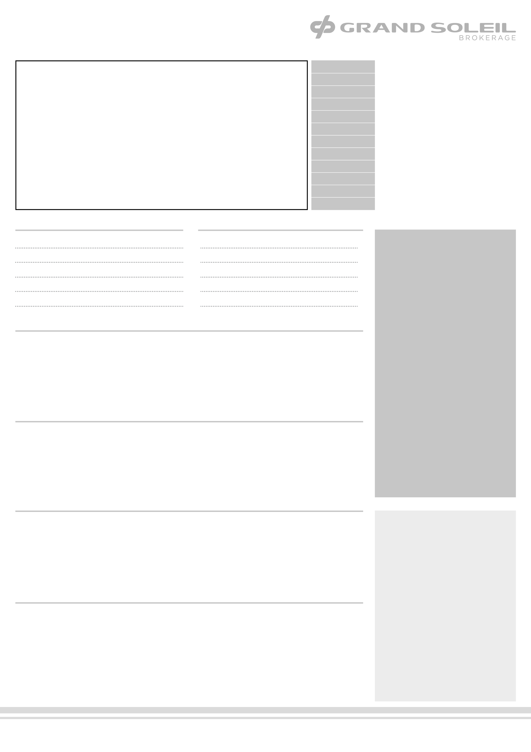


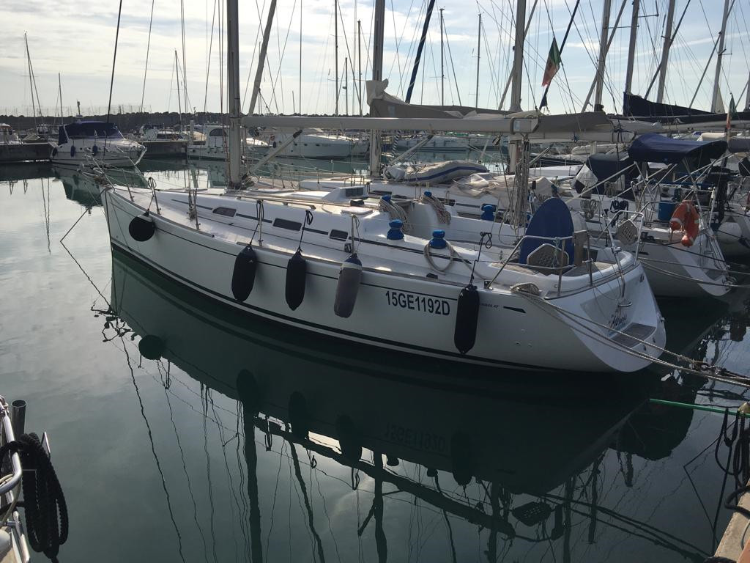

GRAND SOLEIL 40 Paperini
CANTIERE
CANTIERE DEL PARDO
ANNO
2003
DESIGN
Massimo Paperini
LUNGHEZZA
11,99 m
LARGHEZZA
3,76 m
PESCAGGIO
2,15 m
DISLOCAMENTO
6.800 Kg
SUP. VELICA
Mq 88
BANDIERA
ITALIANA
VISIBILE A
PORTO DI ROMA
PREZZO
95.000 €
SCAD. RINA
2021
MOTORIZZAZIONE
DISPOSIZIONE
PRESENTAZIONE :
Il Grand Soleil 40 Duck Design è uno dei grandi classici di casa Del Pardo, forse il miglior progetto di Massimo Paperini, che coniuga ottime qualità sportive al comfort e alla eleganza degli interni, costituendo pertanto un compromesso di difficile imitazione fra le doti di velocità e comodità in crociera.
«Merope» e’ una barca armatoriale, ben attrezzata e manutenuta con amore dal suo proprietario, che la ha costantemente seguita. L’allestimento a 2 cabine e 2 bagni (di cui quello poppiero con wc elettrico e locale doccia separato) ne fa un oggetto assai comodo da godere per due coppie, la dinette trasformabile ne consente l’uso anche in equipaggio più numeroso.
Le condizioni sono più che buone, la barca è decisamente interessante. Pronta a navigare.
Il servizio fotografico allegato e’ stato realizzato a Porto di Roma il 1’ Agosto 2018
IMBARCAZIONE GESTITA CON MANDATO IN ESCLUSIVA.
Motore
Yanmar 3JH3EC
Cabine
2
Potenza
40 HP
Posti letto
4 + 2 in quadrato
Ore lavoro
2300 ca.
Bagni
2 (1 + doccia separata)
Trasmissione
S-Drive
Calavela
/
Elica
Max prop 3 pale orientabili
Cabina marinaio
/
INTERNI E COMFORT
Interni in mogano ciliegiato
Dinette trasformabile con tavolo da pranzo a dx
Cucina a murata a sx
Cucina a gas Techimpex 2 fuochi + forno
Doppio lavello inox con acqua dolce e di mare
Frigo elettrico a pozzetto
Predisposizione impianto riscaldamento
Predisposizione per dissalatore
TV LCD in quadrato
2 Serbatoi acqua da 370 litri
Boiler elettrico e con scambiatore
2 WC (1 elettrici e con doccia separata)
Stereo Sony con 4 diffusori acustici (di cui 2 in pozzetto)
Serbatoio gasolio Inox da 180 litri
STRUMENTI E ELETTRONICA
Bussola Plastimo Olympic 135
Windex
Contamiglia e log Raymarine Tridata ST 60
GPS Plotter/Radar Raymarine C 90W
in carteggio
Pilota automatico Raymarine ST 6001 +
VHF Icom in carteggio
Antenna radar Raymarine (da rimontare) su albero
3 Batterie
Cavo di banchina
ACCESSORI E SICUREZZA
Ancora Delta da 20 Kg
Salpa ancora elettrico da 100W con comando a prua ripetuto in pozzetto
75 metri di catena (con falsamaglia) 10 mm.
2 cime di ormeggio e 6 parabordi F3
Razzi e anulare
Zattera da 10 pax
Sedute ripiegabili in teak a poppa su pulpito
Supporto fuoribordo a poppa su pulpito
Doccia calda in pozzetto
Plancetta bagno a poppa
Scaletta bagno a poppa
Via F.lli Lumiere 34
47122 Forli’
+39 0543 782404
info@cantieredelpardo.com
ESTERNI E ARMO
VELE :
Randa full batten in pentex Murphy&Nye anno 2014/2015
Genoa membrana tecnora taftato 140% Murphy&Nye anno 2014/2015
Gennaker con calza
Sedute pozzetto e poppa rivestite in teak
Coperta con antisdrucciolo
Rollafiocco
Sartiame in spiroidale (rinnovato dic 2017)
6 Winches Harken maggiorati
Albero Sparcraft a due ordini di crocette
Boma Sparcraft
Vang rigido Bamar
Bompresso inox
Carena a zero 2015
Filippo Martini
+39 392 4909184
pierservicebroker@gmail.com
Cantiere Del Pardo SPA – Via F.lli Lumiere 34 – 47122 Forli’- Italy
Tel: +39 0543 782404 - email: info@cantieredelpardo.com - www.grandsoleil.net

